Slide 1
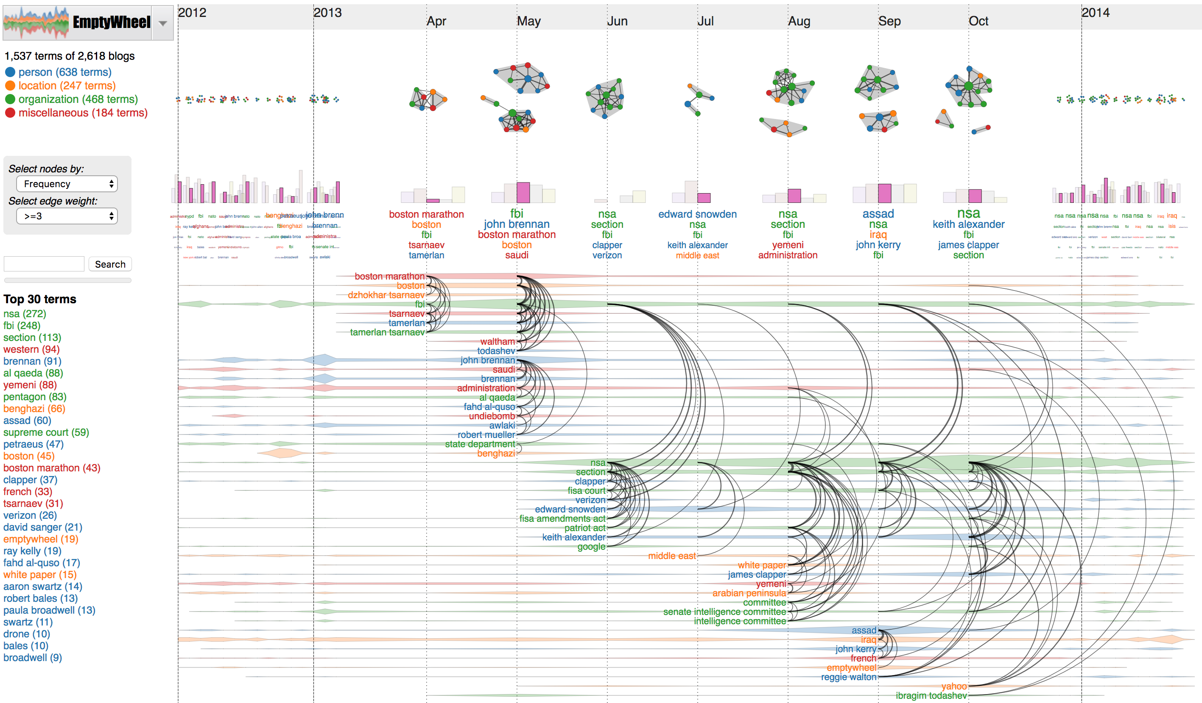
Box C1
Box A1
Box B1
Box A2
Box B2
Box C2

